Slide 1
イラクにおける政党支持構造とその変容
山尾大（九州大学）
浜中新吾（山形大学）

Slide 2
はじめに
国家建設という問題系
  ポスト・冷戦期の紛争→国家機能の破壊
  民主主義体制の形成が前提→選挙の重要性
先行研究の議論
①制度設計の重要性：タイミング、権力分有制度
②エスノポリティクス（民族の政治）の促進
③暴力の再生産

Slide 3
はじめに
共通した主張
＝紛争後の選挙を成功させることは困難
なぜ？
①タイミングや制度設計が困難であるため
②エスノポリティクスが露呈、国民統合を破壊するから
③選挙は民主主義の定着には繋がらないため
※エスノポリティクスが問題の根幹

Slide 4
はじめに
何が問題なのか？
  エスノポリティクス＝国家の分断として批判される
→国民統合への支持が拡大する
エスノポリティクスは変容を迫られるはず？
問い
  出発選挙で露呈したエスノポリティクスはどのような要因によって変化するのか？
  政党支持構造の変化に着目して分析

Slide 5
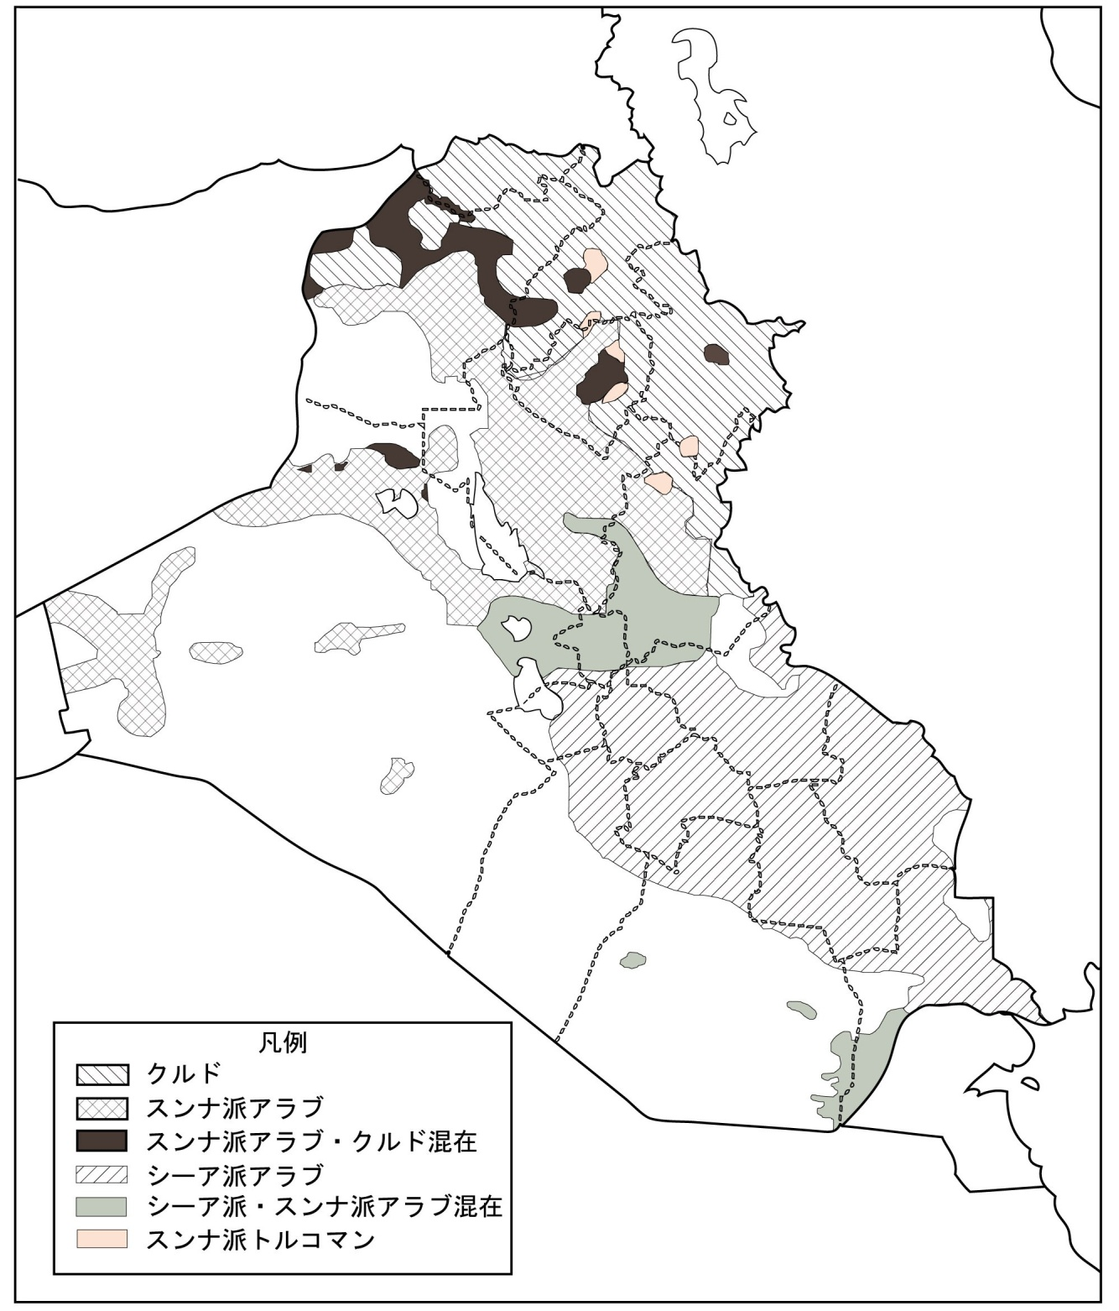
はじめに
ケース：2003年イラク戦争後のイラク
民族・宗派構成
  シーア派60%弱
  スンナ派約20%
  クルド人約20%
戦後イラク政治＝「宗派主義」
＝エスノポリティクスが通説
エスノポリティクスは本当に固定化したのか？
データ：2011年10月世論調査
ドホーク
イルビール
ニーナワー
キルクーク
スライマーニーヤ
サラーフッディーン
ディヤーラー
バグダード
バービル
ワースィト
アンバール
マイサーン
ナジャフ
カルバラー
カーディスィーヤ
ムサンナー
ズィー・カール
バスラ

Slide 6
選挙時の「政治的宗派主義」
制憲議会選挙（2005年1月）＝出発選挙
問題＝政党間の著しい差異
・元亡命政党（組織化あり・基盤なし）
・ダアワ党、ISCI（シーア派）→「イラク統一同盟」
・国内政党（組織化なし・基盤あり）
・サドル派（シーア派）、イラク合意戦線、イラク国民リスト、
イラク対話戦線（スンナ派）
結果：「イラク統一同盟」の勝利（元亡命政党＋サドル派）
→シーア派イスラーム主義元亡命政党政権成立
「政治的宗派主義」の出現
  スンナ派の国内政党のボイコット
  投票率の格差

Slide 7
選挙時の「政治的宗派主義」
第1回国会選挙（2005年12月）＝出発選挙
拘束名簿式比例代表制導入
「イラク統一同盟」：過半数獲得できず
→連立政権
∵スンナ派国内政党の参加
「政治的宗派主義」の拡大

Slide 8
図1:主要政党の県別得票率(第１回)

Slide 9
選挙時の「政治的宗派主義」
第2回国会選挙（2010年3月）＝ポスト出発選挙
①非拘束名簿方式の導入
②政党連合の大幅な再編
    分裂する与党（法治国家同盟、イラク国民同盟）
    統合する野党（イラーキーヤ）
与党の敗北、野党の勝利→選挙後の合従連衡で旧与党の統合
「政治的宗派主義」

Slide 10
図2:主要政党の県別得票率(第２回)

Slide 11
選挙間期の多数派形成ゲーム
第1選挙間期（2006年1月～2010年2月）
政党連合の再編
  与党の再編
  野党の再編
争点：米軍の占領政策
選挙時とは異なり、政策・イデオロギーにもとづく合従連衡

Slide 12
選挙間期の多数派形成ゲーム
第2選挙間期（2010年4月～）
政党連合の再編
争点①組閣
  8か月以上も合従連衡→多数派形成ゲーム
争点②首相権限
  首相権限を縮小するための合従連衡

Slide 13
選挙間期の多数派形成ゲーム
合従連衡による多数派形成ゲーム
  社会サーヴィス政策の停滞
  国民統合への消極的影響
民衆のデモ拡大
マーリキー首相をはじめとする与党批判

Slide 14
仮説
仮説①選挙時には、有権者が宗派や民族にもとづいて政党を支持するエスノポリティクスがみられ、選挙間期にも継続する
仮説②選挙間期には、重要争点をめぐって激しい合従連衡が行われる結果、国民統合政策の推進や社会サーヴィスの提供に失敗した与党が支持を喪失する

Slide 15
図３:選挙期と選挙間期の政党支持率

Slide 16
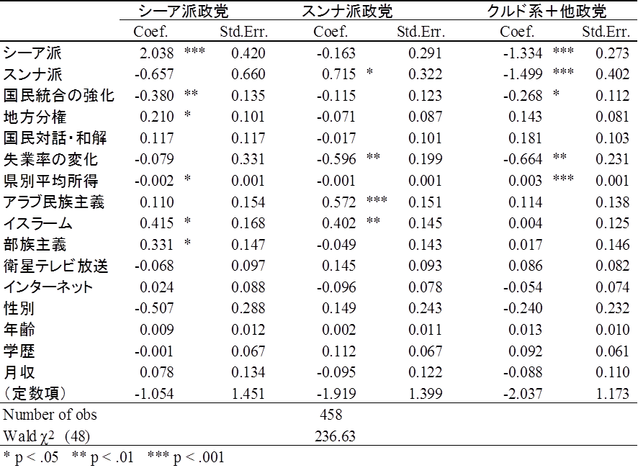
表１:エスノポリティックス構造の計量分析
（無党派を基準とした多項プロビット分析）

Slide 17
図４:エスニシティと支持態度の確率変動
（多項プロビット分析の結果から推定）

Slide 18
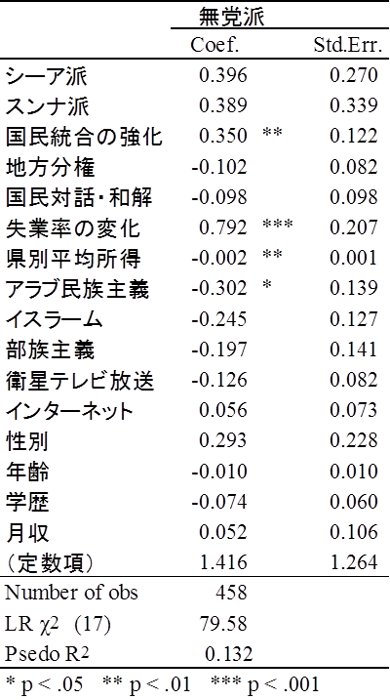
表２:投票忌避の計量分析
図５:国民統合と失業率による投票忌避確率の変動

Slide 19
計量分析のまとめ
仮説①は妥当。選挙間期にもエスノポリティックス構造は存続している。ただし宗派ごとにその規定力は異なる。
仮説②も妥当。失業率が改善しているにもかかわらず、所得の低い地域の住民は投票を忌避し、無党派層になりやすい。

Slide 20
おわりに
[冒頭の問い]出発選挙で露呈したエスノポリティクスはどのような要因によって変化するのか？
[確認できた事実]エスノポリティックスは選挙期に明確
選挙間期には一部でその傾向が弱くなる
[問いに対する答え]
選挙間期の政治家は、合従連衡に基づく多数派形成ゲームに没頭 ⇒ 国民統合政策や社会サーヴィス政策に不満な有権者は与党支持から離反

Slide 21
おわりに
政治エリートの激しい政治闘争⇒エスノポリティックスの変容を生み出している
[紛争後の選挙が抱えるエスノポリティックス問題]
国民の分断に不満を感じる与党支持者の一部が離反し、無党派層となっているのは、イラク政治にとって希望の萌芽なのかもしれない。

